Slide 1




La neuroimagerie après traumatisme crânien.
Applications à l’expertise médico légale.
UNAFTC
Dr D. PLANTIER
Médecine Physique et Réadaptation
Hôpital Renée Sabran - Giens Var
david.plantier@chu-lyon.fr

Slide 2
Le Cerveau adulte
en moyenne 1 450 grammes
quelques 100 milliards de neurones
1000 milliards de cellules gliales,
siège de la pensée consciente, de la mémoire de l’individu et de la personnalité.

Slide 3
Des paramètres physiques
A 30 Km/h, la violence d'un choc équivaut à celle d’une chute verticale d'une hauteur de 3 m 50.
A 60 Km/h la violence du choc équivaut à celle d’une chute verticale du haut d'un immeuble de 5 étages, soit 13 mètres.

Slide 4
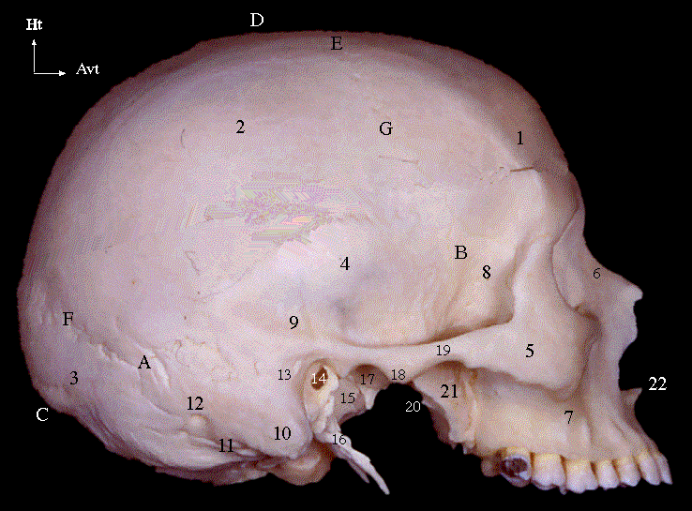

Physiopathologie des TC
Une boîte dure
Un cerveau mou

Slide 5
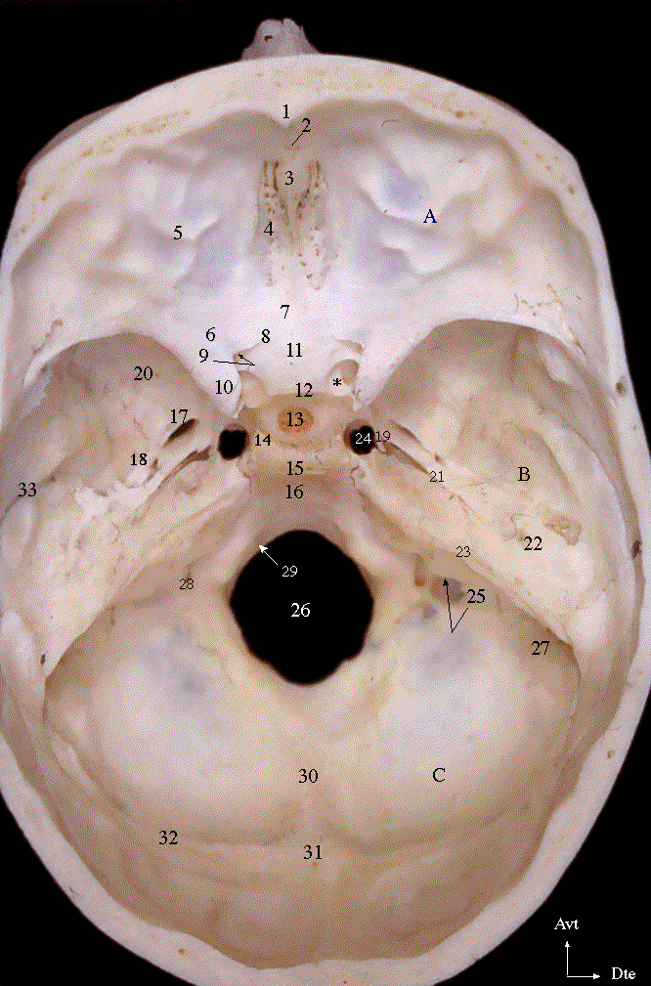
LES
ARÊTES
DE
LA
BASE
DU
CRANE

Slide 6
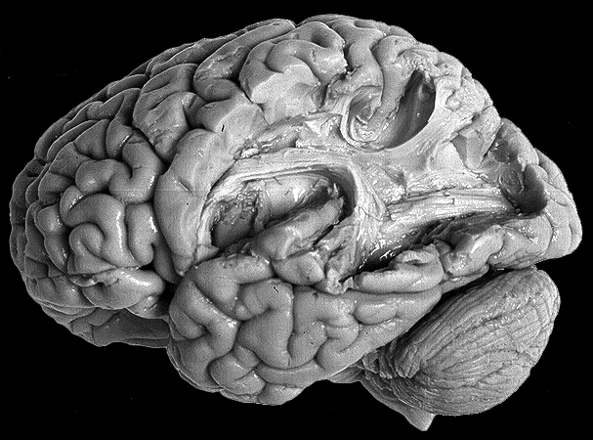
Une organisation en faisceaux de fibres axonales (faisceau arqué)

Slide 7
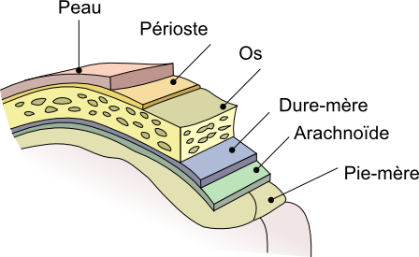
Rappel anatomique : les méninges
Hématome sous dural (HSD):
Entre la dure-mère et l'arachnoïde
Hématome extra dural ou épidural (HED):
entre le crâne et la dure mère
HED
HSD

Slide 8
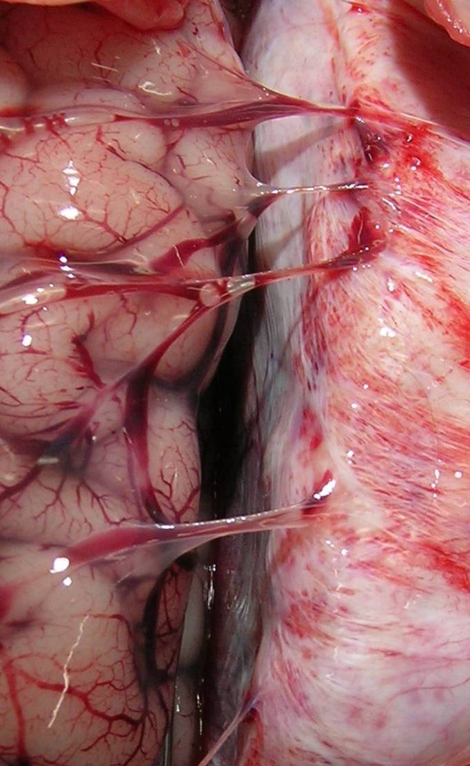
Les veines ponts
Trajet court et droit, sans sinuosité, entre arachnoïde et dure mère
• La faux protège le cerveau des mouvements latéraux mais pas antéro postérieurs
Yamashima T, Friede RL. Why do bridging veins rupture into the virtual
subdural space? J Neurol Neurosurg Psychiatry 1984, Feb;47(2):121-7.

Slide 9
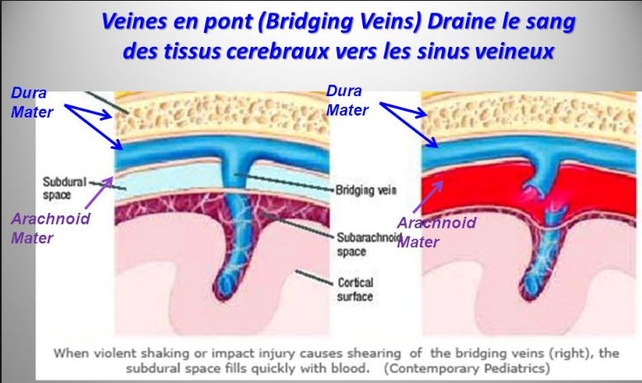
Les veines ponts

Slide 10
Physiopathologie des TC
Holbourn (Lancet, 1943) : une vulnérabilité particulière du cerveau, des propriétés mécaniques singulières :
- faible cœfficient d’allongement
- fort coefficient de compressibilité
Théorie du cerveau « mobile » dans le crâne : le meilleur moyen de léser le cerveau est un mécanisme rotatoire.

Slide 11
Physiopathologie des TC
Aspects biomécaniques
Choc direct : impact
Accélération / décélération, transversale ou rotatoire ou mixte

Slide 12
Contre
Coup
Coup
Ebranlement
sur
tige
Accélération
Décélération

Slide 13
Lésions médico-légales après TC : Choc direct : ❶impact
Lésions directes de coups : contusions des pôles
Lésions indirectes de contrecoups (oscillations du cerveau au point d’impact qui le traversent et le blesse contre l’os diamétralement opposé) = contusions des pôles cérébraux.

Slide 14
Pole temporal
Pole frontal
Pole occipital

Slide 15
Lésions anatomiques après TC
Courville C, 1942 : histologie de 206 TC décédés,
145 lésions directes temporales,
84 frontales, (
51 lésions occipitales…

Slide 16
Lésions médico-légales après TC ❷Accélération / décélération
lésions axonales diffuses (LAD), prédicteur clé du devenir : (TC sévère, modéré, léger)… mécanisme de cisaillement par accélérations / décélérations angulaires rapides, forces de rotation multidirectionnelles) avec ou sans impact osseux.
En phase chronique: atrophie cérébrale focale ou diffuse

Slide 17
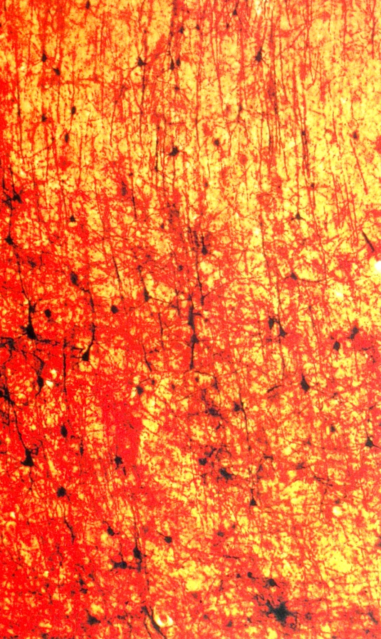
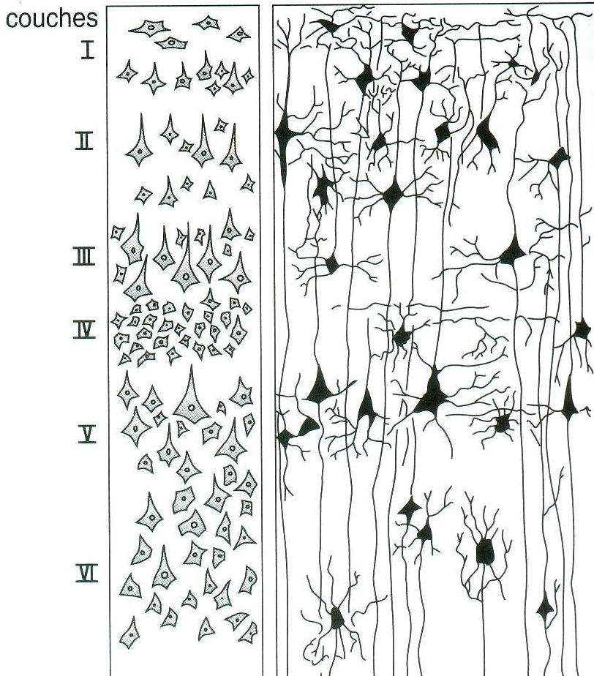
Organisation du cortex cérébral humain

Slide 18
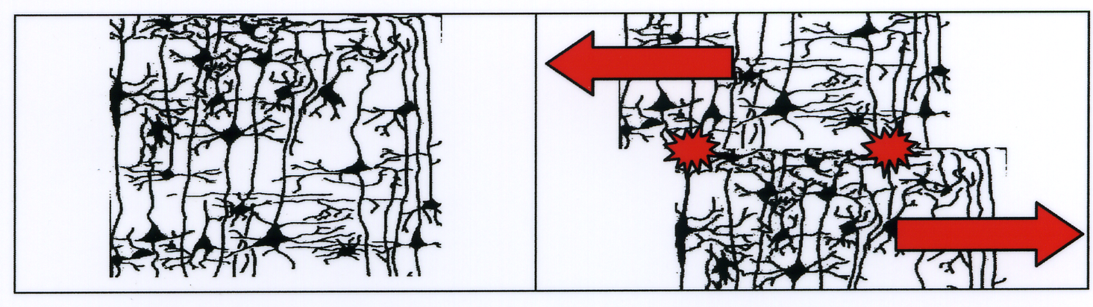
Cisaillement axonal
Six couches d’inertie différentes

Slide 19
Cisaillement axonal, perte d’intégrité

Slide 20
Cisaillement axonal
Entre les couches des neurones : rupture des axones qui connectent des cellules entre deux couches
A la jonction substance blanche / substance grise ++++

Slide 21
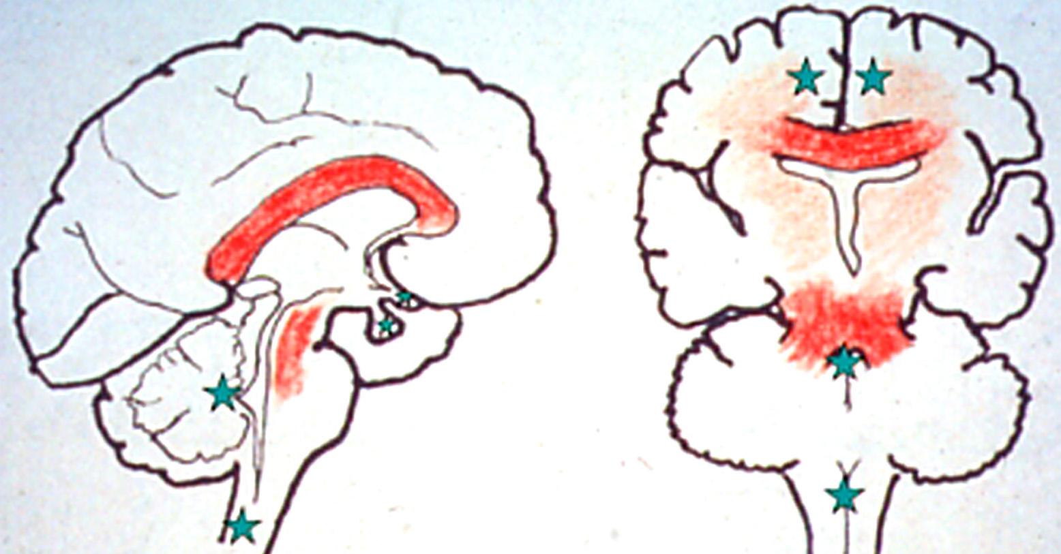
Les preuves antomopathologiques : LAD
Substance blanche sous corticale, corps calleux, hippocampe, fornix, tronc cérébral, pédoncules…

Slide 22
Oppenheimer DR, 1968
Écrasement de surface ou contusion
Étirement de petits vaisseaux : distorsion subite, saignements et micro-saignements
Torsion, étirement, cisaillement de fibres nerveuses sans hémorragie
Déchirure de fibres nerveuses croisées par un vaisseau sanguin lui-même étiré ou distordu

Slide 23
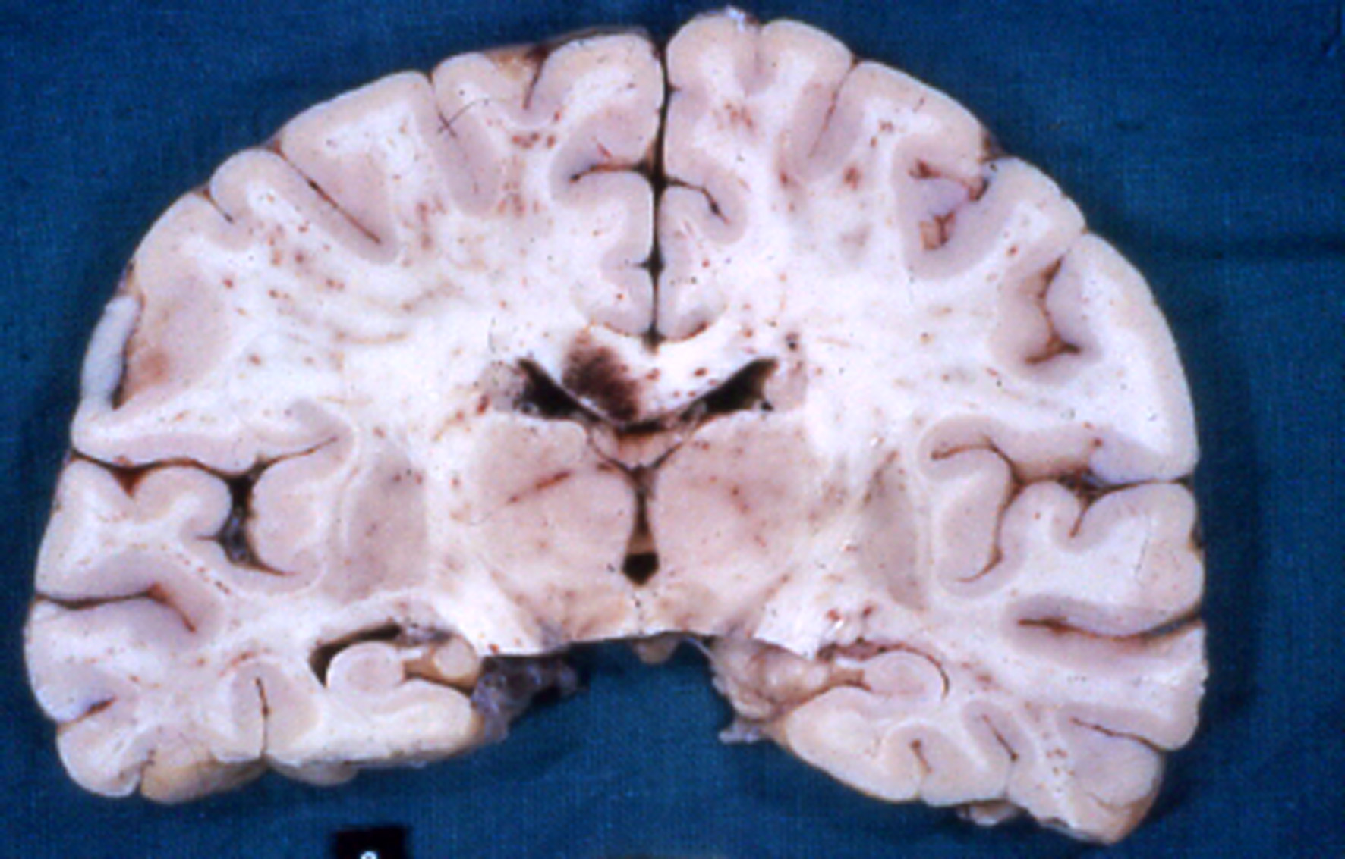
A Jouvet, LAD diffuses + Corps calleux

Slide 24
Johnson VE et al., Axonal Pathology in Traumatic Brain Injury, Exp Neurol 2013
Une cascade chimique secondaire:
Rupture du cyto squelette axonal,
Interruption du transport axonal
Excito toxicité du calcium,
Dysfonctions mitochondriales
Oedème cellulaire,
Atteinte gliale et cérébrovasculaire
Ischémie,
Mort cellulaire par apoptose,
Dégénérescence Walerienne…

Slide 25
Neuroimagerie

Slide 26
TDM (CT) = Tomo DensitoMétrie = scanner
IRM (MRI) = Imagerie par Résonance Magnétique - IRM f = IRM fonctionnelle
DSC = Débits Sanguins Cérébraux
TEMP = Tomoscintigraphie en Émission Mono Photonique = SPECT (Single Photon Emission Computed Tomography = SPET
TEP = PET = PET Scan = Tomographie par Emission de Positons (positrons).
PACS : Picture archiving and communicating system – PACS to PACS - NEXUS

Slide 27
OBJECTIF : apporter un élément de preuve du dommage cérébral
démontrer l’existence de lésions objectives
en imageries cérébrales anatomiques (morphologiques, structurelles) ou fonctionnelles (métaboliques).

Slide 28
Apports de la radiologie simple (conventionnelle)

Slide 29
La radiologie simple
N’est plus recommandée (1998, ANAES)
les lésions osseuses n’ont aucune corrélation avec l’intérieur de la boîte crânienne c’est-à-dire le cerveau
sauf : peut être pour les fractures du crâne et les projectiles intra crâniens… (diagnostic, suivi de localisation, élément de preuve)

Slide 30
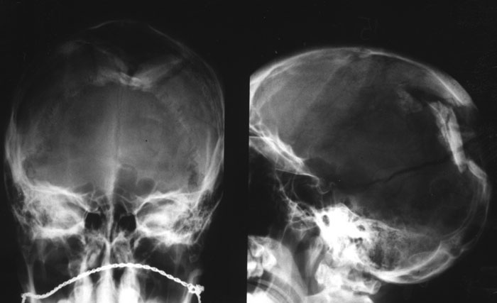
Embarrure pariétale postérieure

Slide 31
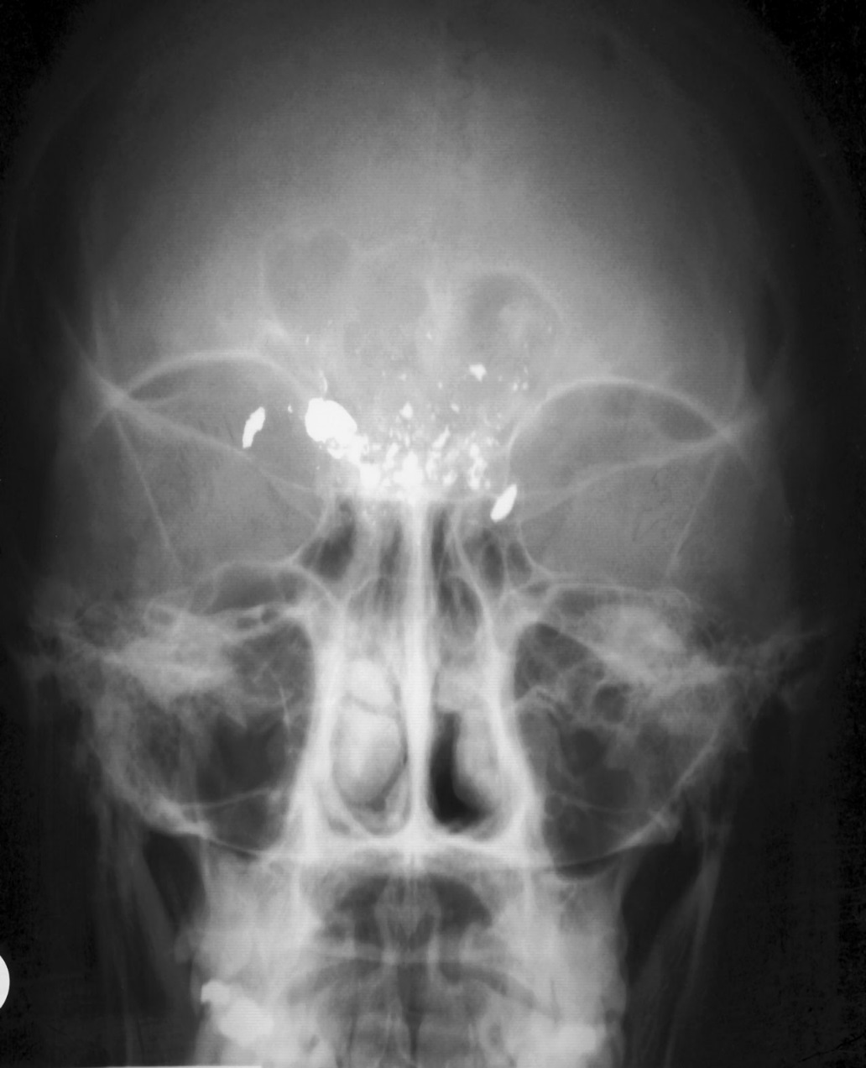
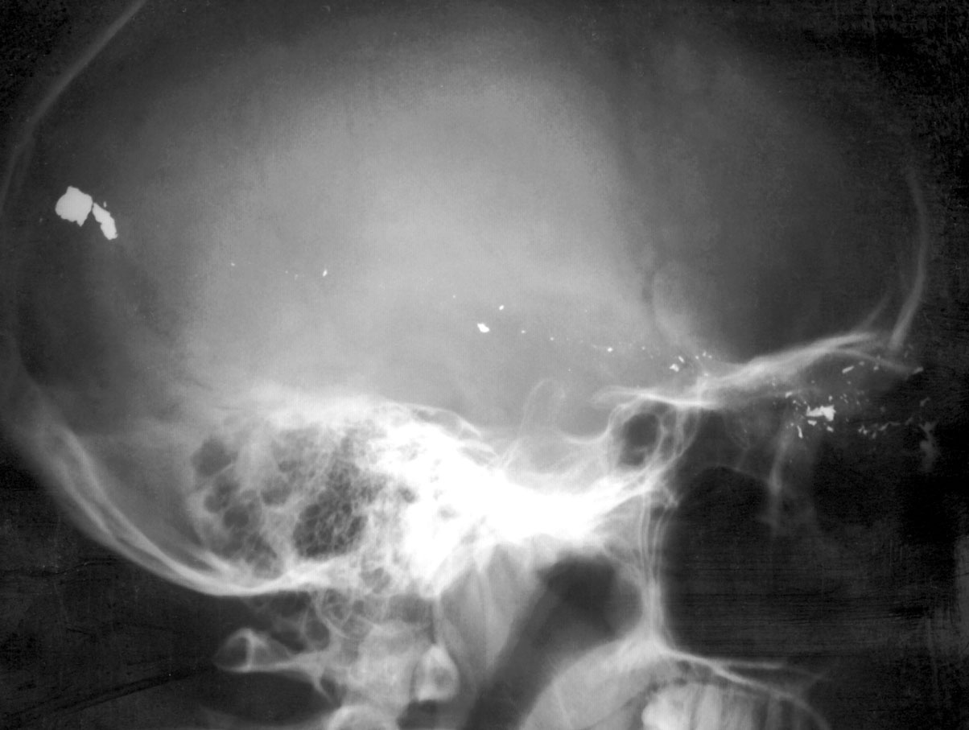
Apports de la radiologie simple

Slide 32
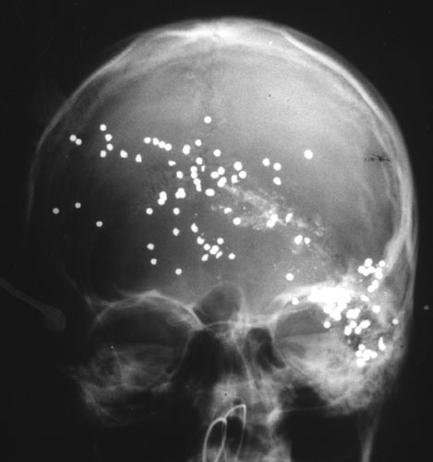
Apports de la radiologie simple
Accident de chasse…

Slide 33
Apport du scanner cérébral

Slide 34
En phase aiguë
Examen initial de choix, disponible « sans délai », facile à réaliser et répéter
Détecte toute anomalie susceptible de neurochirurgie.
fenêtres parenchymateuses, fenêtres osseuses, possible si environnement ferromagnétique (balle, matériel de réa),
Limites : lésions de 4 à 5 mm, sous estime les LAD si non hémorragiques, visualise mal tronc cérébral et la fosse cérébrale postérieure.

Slide 35
En phase aiguë
Isaac W Howley ¹, Jonathan D Bennett ², Deborah M Stein ³ ⁻ Rapid Detection of Significant Traumatic Brain Injury Requiring Emergency Intervention. Am Surg 2021 Sep;87(9):1504-1510.
7 structures anatomiques clefs d’une lésion cérébrale traumatique significative

Slide 36
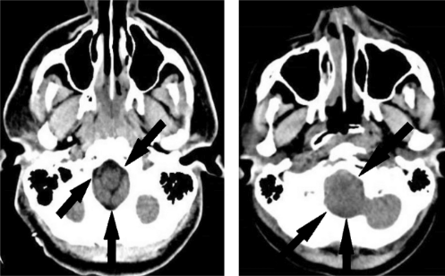
1- Coupe foramen magnum : visibilité du LCR autour de la moelle haute

Slide 37
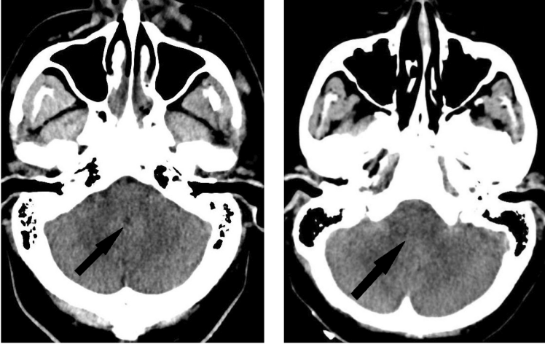
2- 4ème ventricule rendu invisible par l’oedème

Slide 38
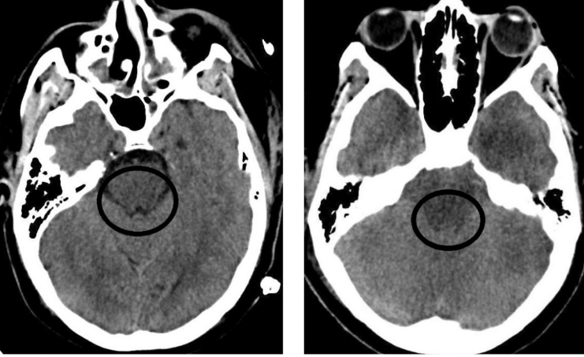
3- Effacement des citernes de la base

Slide 39
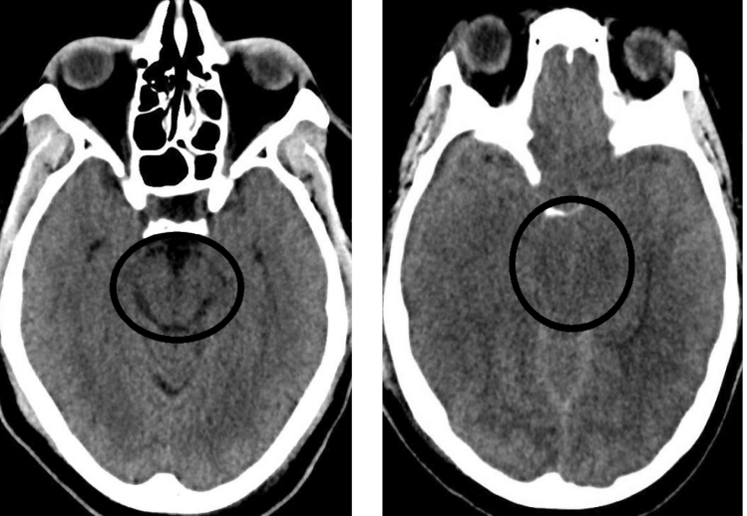
4- Effacement des pédoncules cérébraux

Slide 40
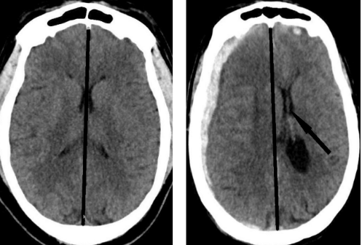
5- Déviation de la ligne médiane

Slide 41
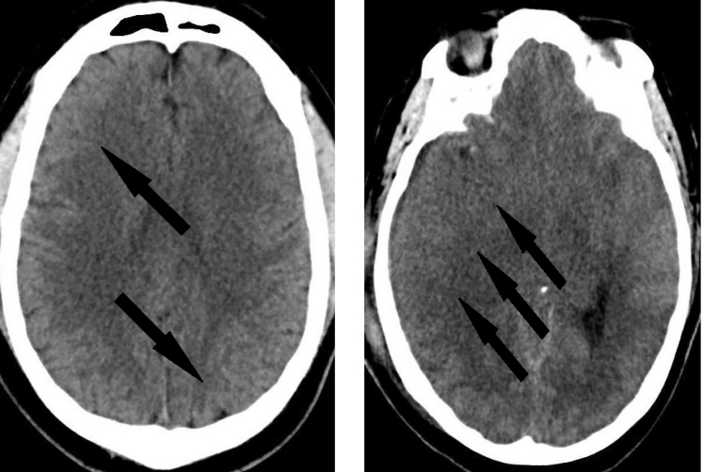
6- Disparition de la différenciation substance grise / blanche

Slide 42
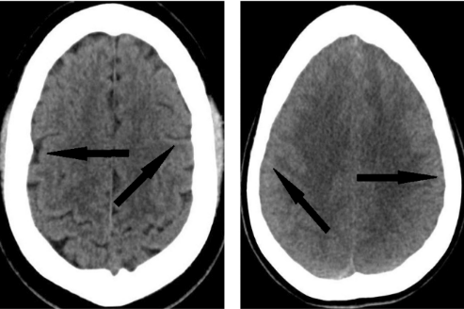
7- Œdème cortical : disparition des sillons et gyri

Slide 43
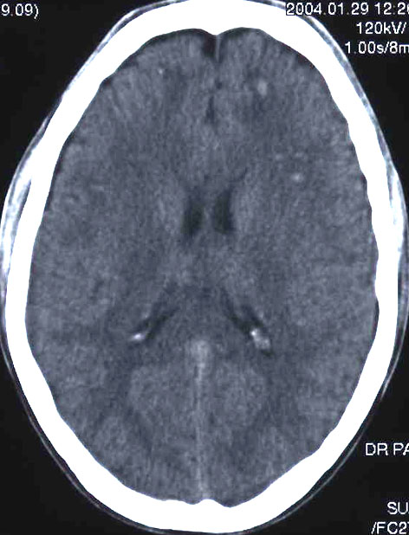
Pétéchies témoins de lésions axonales diffuses

Slide 44
Contusions hémorragique bifrontale Crâniectomie décompressive

Slide 45
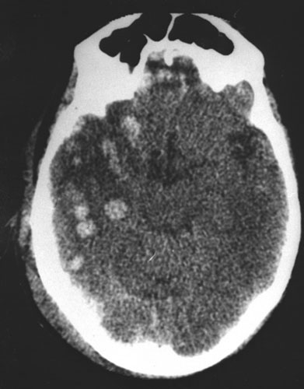
Apports du scanner en phase aiguë
Contusions cérébrales disséminées

Slide 46
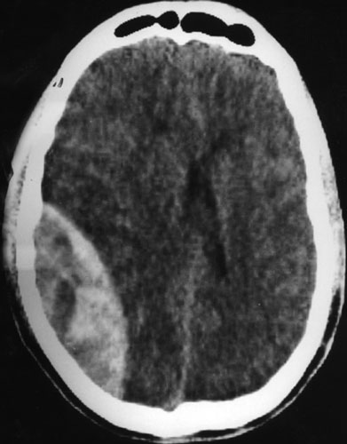
Apports du scanner en phase aiguë
Hématome extra dural

Slide 47
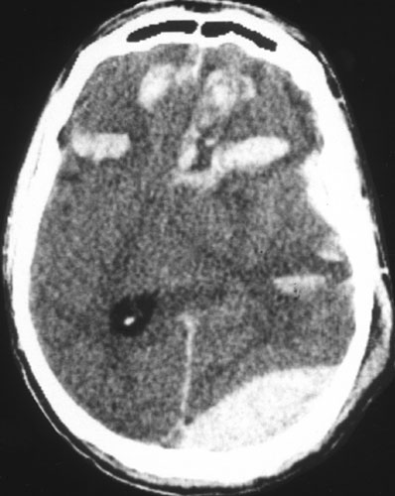
Apports du scanner en phase aiguë
Hématome extra dural, contusion frontale de contrecoup

Slide 48
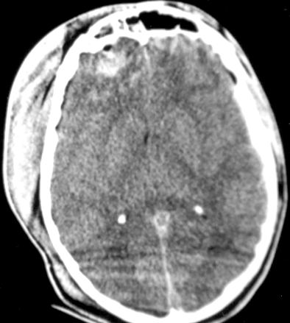
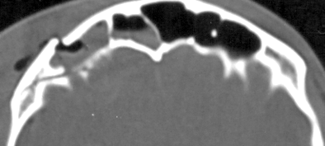
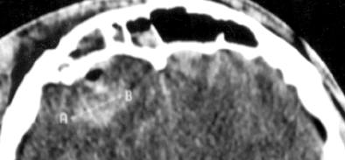
Apports du scanner en phase aiguë
Hématome parenchymateux

Slide 49
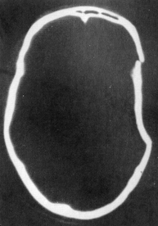
Apports du scanner en phase aiguë
Embarrure
fenêtres osseuses

Slide 50
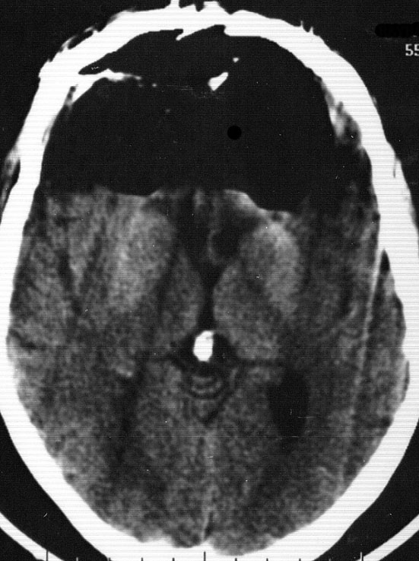
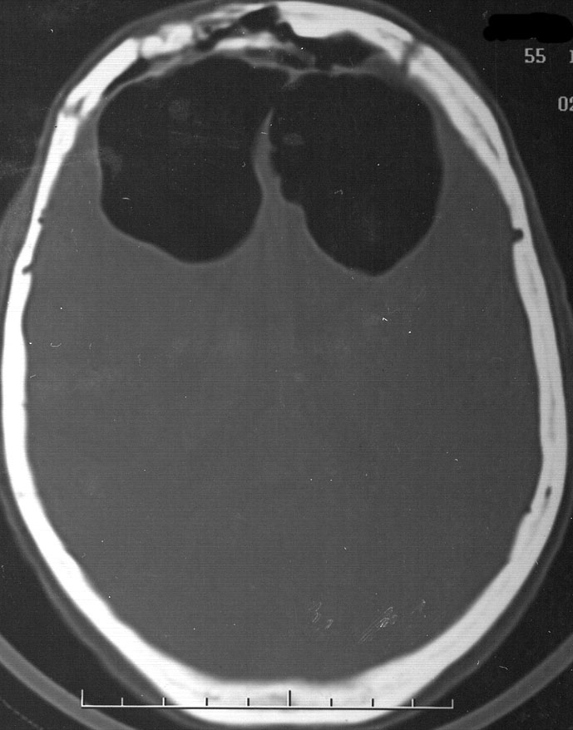
Apports du scanner en phase aiguë
Pneumencéphalie

Slide 51
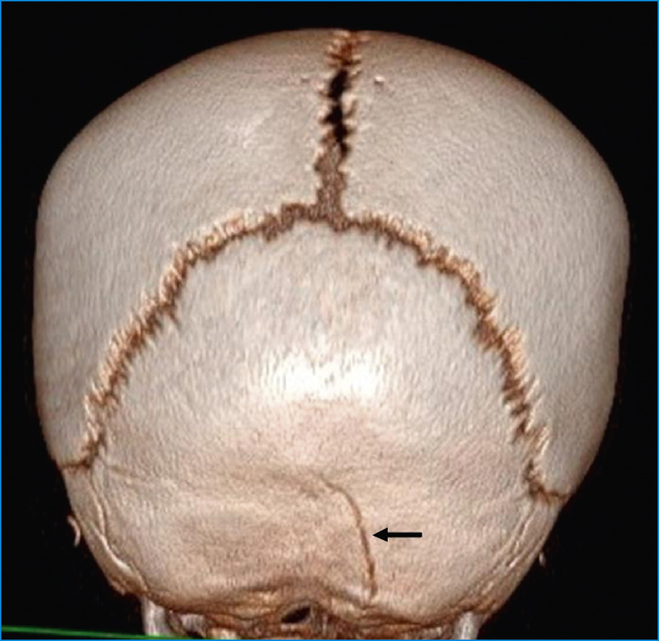
Scanner reconstruc-tions 3D
Enfant

Slide 52
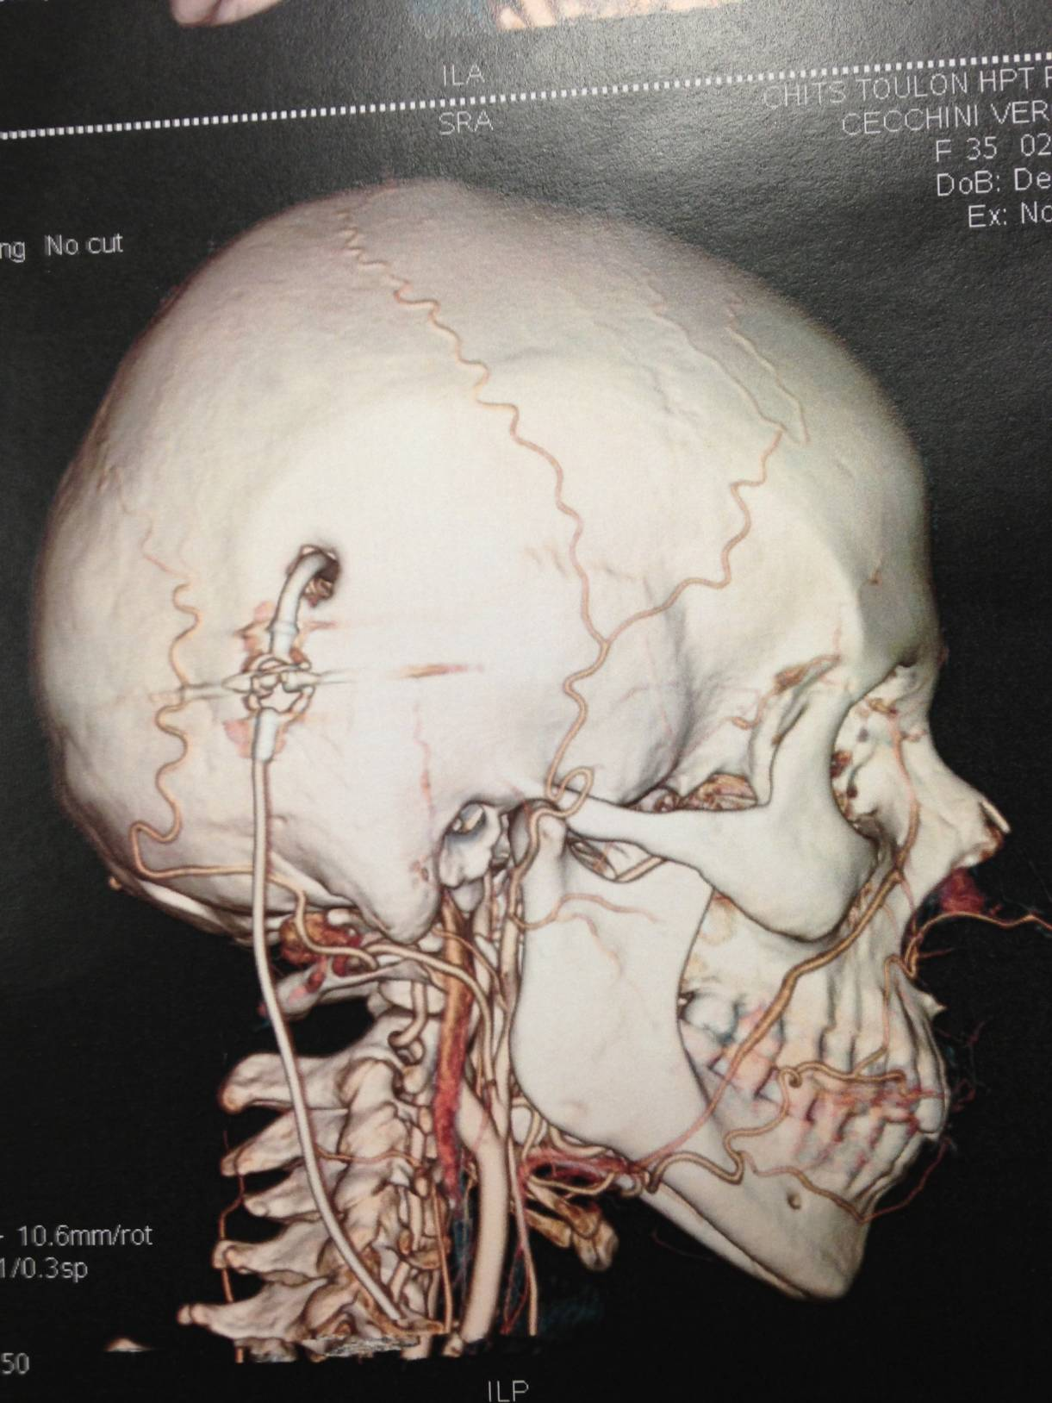
Scanner crâne et face
3D, valve de dérivation

Slide 53
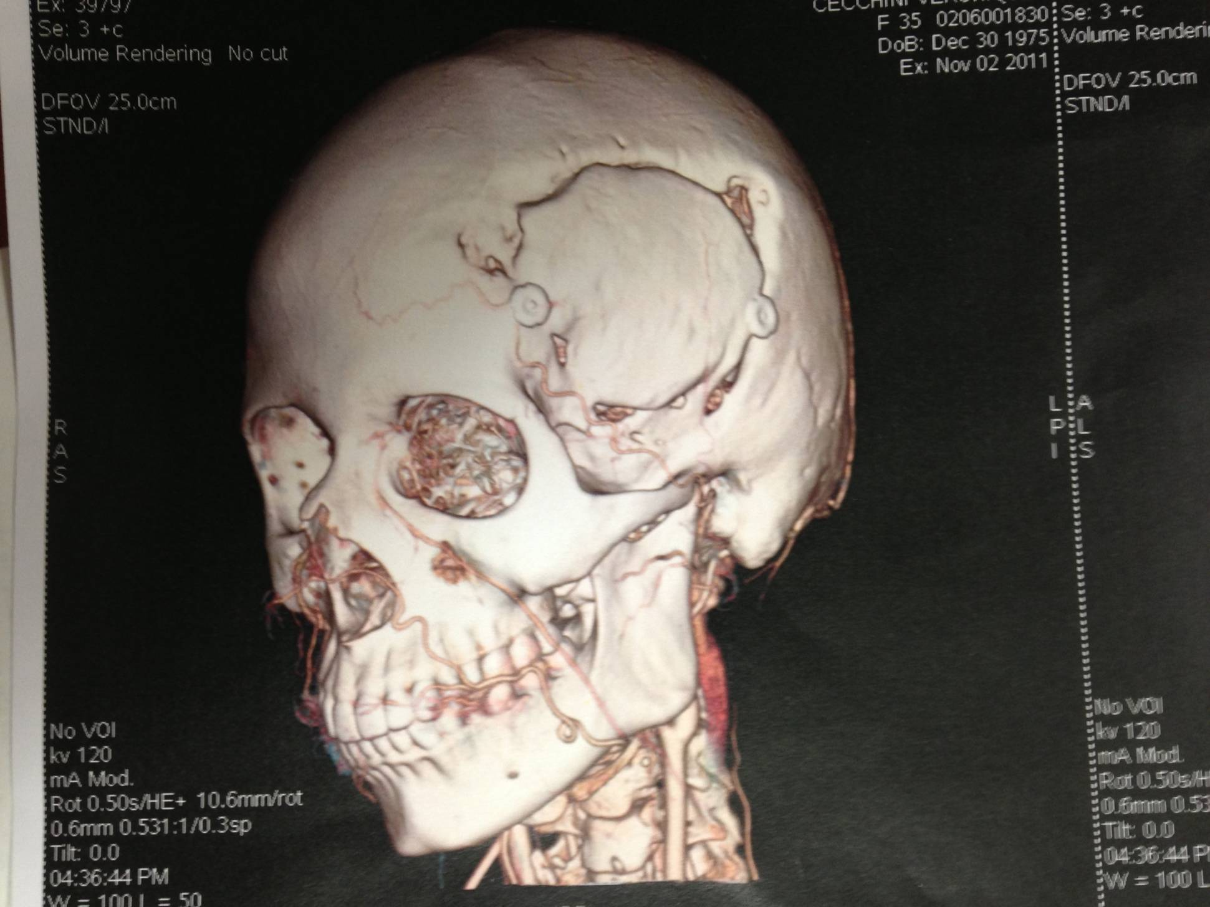
Scanner crâne et face : volet crânien

Slide 54
Atsuhiro A et al, Automated identification and quantification of TBI from CT scans : are we there yet ? Nov 2022
Identification automatisée par IA
Améliorer le reproductibilité de l’identification et de la quantification des TCC en réduisant les facteurs humains subjectifs…
algorithmes sont basés sur les réseaux neuronaux.
Avenir….

Slide 55
Apports du scanner en phase chronique
En phase subaiguë (3 semaines): suivi des lésions, répétition facile en cas de Tc sévère
En phase chronique (après 3 semaines): le scanner est à ce jour dépassé par l ’IRM sauf contre indication (corps étranger magnétique) dans le suivi du patient.
Imagerie par défaut si IRM non disponible.

Slide 56
Apport de l’IRM

Slide 57
Apports de l ’IRM en phase chronique
Sensible aux lésions axonales diffuses
explore le tronc cérébral avec précision (valeur pronostique), corps calleux, l’hippocampe, noyaux gris….
Nombreuses études de corrélation
Seuil de détection : 1 à 3 mm.

Slide 58
Quelques séquences indispensables
T1, morphologie, topographie cérébrale, anatomie
T2 : œdème, collections d’eau (LCR blanc)
FLAIR (Fluid Attenuated Inversion Recovery): pondération T2, effacement sélectif du signal de l’eau libre, hémorragie méningée, LAD++, tissu cérébral (LCR noir)
T2* (écho de gradient rapide T2) : collections hématiques, dépôts d’hémosidérine++, ferritine

Slide 59
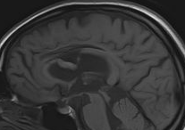
Fracture du corps calleux (T1)

Slide 60
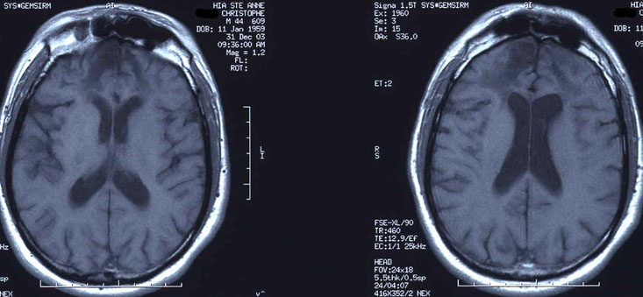
Apports de l ’IRM : séquence T1

Slide 61
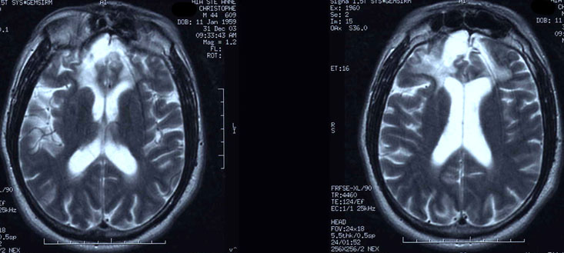
Apports de l ’IRM : séquence T2

Slide 62
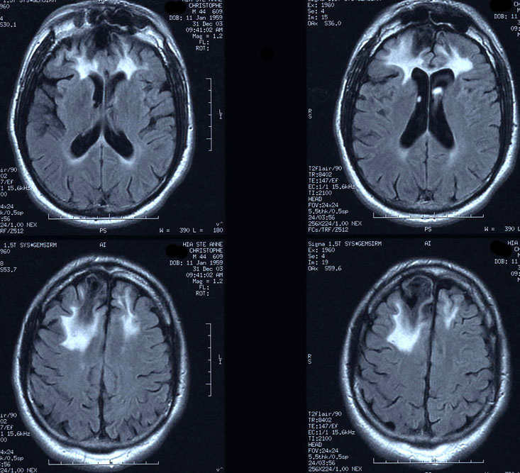
Apports de l ’IRM : séquence FLAIR T2

Slide 63
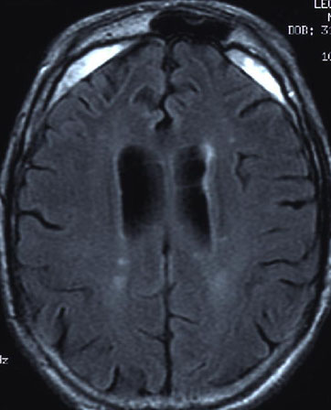
Apports de l ’IRM
Flair T2
Hématomes sous duraux chroniques

Slide 64
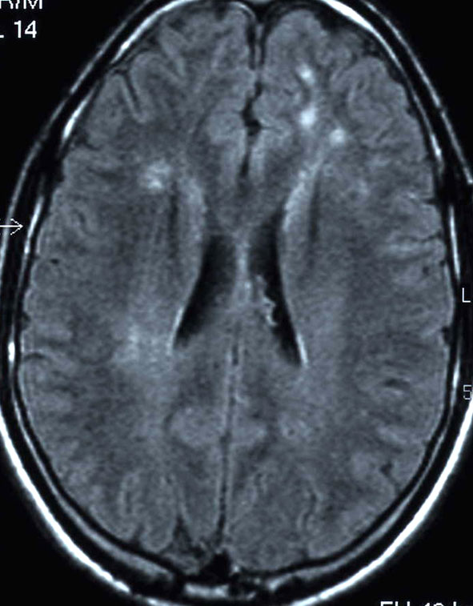
Apports de l ’IRM
SCANNER 29/01/2004
IRM 03/03/2004
lésions axonales diffuses (FLAIR)

Slide 65

Apports de l ’IRM
Flair T2 : coup contrecoup
diamétralement opposé
Flair T2 :

Slide 66
Autres séquences IRM
FIESTA (mélange echo de gradient rapide T1 et T2) : évaluation cingulum, corps calleux, trigone, ganglions de la base
Diffusion : LAD et dendritiques, ischémie.
Tenseur de diffusion (DTI)- Intérêt si examen précoce. Tracking de fibres +++ à distance
SWI : Susceptibility Weighted Imaging plus sensible T2* (hémosodérine). Plus récente. Siemens
DWI…..

Slide 67
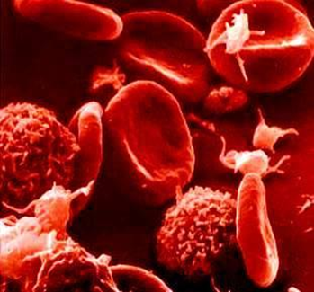
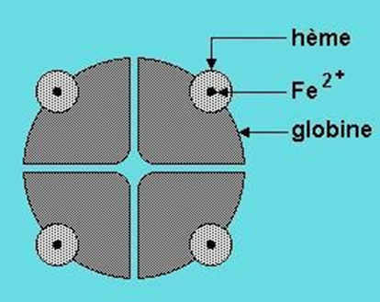
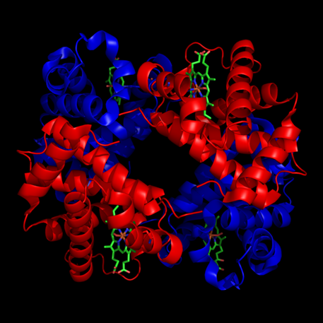
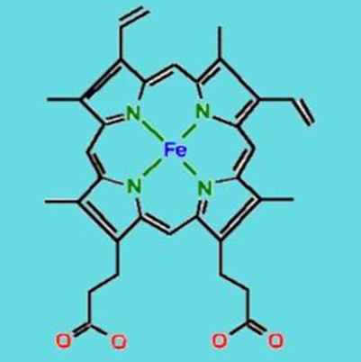
Produits de dégradation de l’hémoglobine
L’hémosidérine, un « tatouage » ferrique
1 Hb = 4 Hèmes = 4 atomes de Fer métal
L’Hème
Notes:
Le syndrome dysexécutif, qu’il soit cognitif ou comportemental, constitue l’une des séquelles fréquentes après un traumatisme crânien grave. Considéré comme «un handicap invisible», il entraîne, à long terme, une restriction de la participation sociale de la personne cérébro-lésée, source d’altération majeure de sa qualité de vie. Dans une approche sociale du handicap, les répercussions au quotidien du syndrome dysexécutif peuvent être atténuées par des modifications dans l’environnement, notamment via les stratégies développées par les proches du traumatisé crânien pour y faire face.

Slide 68
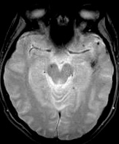
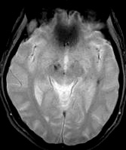
Apports de l ’IRM : echo de gradient

Slide 69
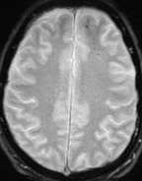
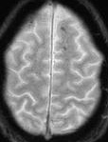
Apports de l ’IRM : écho de gradient

Slide 70
Apports de l ’IRM : SWI

Slide 71
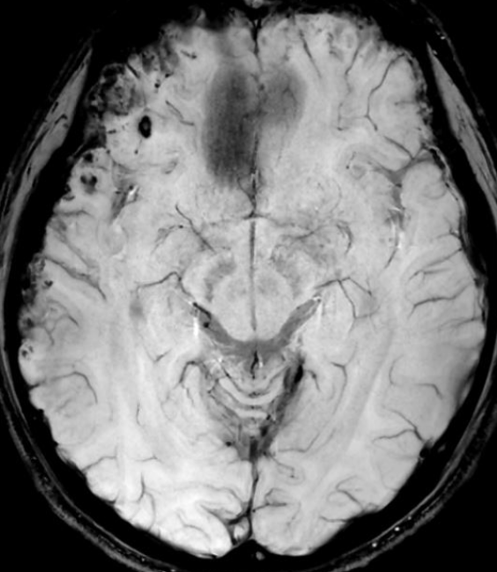
Apports de l ’IRM : SWI 3T

Slide 72
Apports de l ’IRM
Flair T2 :
corps calleux
Diffusion : TC compliqué
d’un AVC

Slide 73
Dépôts d’hémosidérine
Is haemosiderin visible indefinitely on gradient echo MRI following traumatic intracerebral haemorrahage ? Messori, 2003 : Suivi longitudinal IRM de 105 hémorragies traumatiques à 1, 4-6, 12 et 24 mois
1235 hyposignaux, 987 encore visibles à 2 ans (-20,1%).

Slide 74
Apport de l’IRM : le tenseur de diffusion (DTI) ou tracking de fibres

Slide 75
Tenseur de diffusion: axiale / radiale

Slide 76
Tenseur de diffusion

Slide 77
Faisceau Arqué : fibres intra-hémisphériques
avant

Slide 78


IRM, tenseurs de diffusion et tracking de fibres 2D

Slide 79

Tenseurs de diffusion 3D
Avant
Sagittal

Slide 80

Tenseurs de diffusion 3D
Axial

Slide 81




Tenseurs de diffusion 3D : Corps Calleux
G
D
Corps Calleux normal
G
D

Slide 82


Reconstruction du corps calleux :
zone de fracture.

Slide 83
Bibliographie DTI
Hulkower MB, et al, A decade of DTI in TBI : 10 years and 100 articles later. Am J Neuro rad, revew;2013.
« Le consensus est que le DTI différencie les patients après traumatisme crânien des sujets contrôles…
Une mesure robuste de l’importance des dégâts axonaux traumatiques…
Un outil pronostic dans le soins après traumatisme crânien (y compris de l’enfant)
Mais la nécessité de poursuivre les études »

Slide 84
DTI : de + en + d’études
O’Phelan KMB, et al, dec 2017.
La séquence DTI quantitative demontre de multiples zones de blessures microstructurelle qui apparaissent spécifiquement normale dans les régions de substance blanche…
Au moins 34 études en DTI sur la substance blanche en 2017…
Démonstration sicentifique en 2021 non encore acquise….

Slide 85
Autres séquences IRM
Spectroscopie IRM (résonnance magnétique proton)
Perfusion, quantification de la perfusion cérébrale (Cerebral Blood Flow)
TOF (Time of Fligt) pour séquences angiographique)….
Séquences rapides (quick brain)
Séquences dédiées au constructeur

Slide 86
Autres séquences IRM
Séquences dédiées au constructeur, susceptibilité magnétique (capacité d’une substance à induire une variation de champ magnétique en présence d’un champ magnétique externe)
SWAN (GE), SWI (Siemens), VenoBOLD (Philips)…
Dérivés Echo de Gradient (T2*)

Slide 87
Apports de l ’IRM en phase aiguë (adulte / enfant)
Pas toujours possible en phase aiguë, matériel de réanimation, nécessité réanimateur en salle, impossible si patient agité (Single shot); disponibilité.
IRM pronostique : de plus en plus, selon les centres
Une place encore modeste en phase aiguë en urgence: les lésions nécessitant une thérapeutique spécifique sont détectées par le scanner.
Intérêt dans le cadre d’un Tc léger +++++

Slide 88
Bibliographie IRM
Bradford R et al, Serial neuroimaging in infant with abusive head trauma : timing abusive injuries, J Neurosurg Pediatrics 12;110-119, 2013
Etude rétrospective, 210 enfants de moins de 24 mois, 49 ont eu une IRM
Approche d’une datation des lésions par 5 profils de densité des HSD par combinaison de séquences T1 et Flair T2 de quelques heures à 60 jours après.
Sapiteur radiologue +++

Slide 89
Apport de l’IRM : L’IRM quantitative

Slide 90
L ’IRM quantitative
Estime le volume cérébral et de ses structures: corps calleux, système ventriculaire
la dilatation ventriculaire est le plus commun après TC, reflet de la perte de substance blanche inversement liée à l’issue cognitive...
Marqueurs les plus significatifs de l’atrophie : volume cérébral global, lobe frontal, temporal, système ventriculaire, corps calleux, hippocampe….

Slide 91


L ’IRM quantitative : corps du corps calleux et système ventriculaire
Possible : il suffit de demander…

Slide 92
L ’IRM quantitative
Ross DE, 2011, review of longitudinal studies of MRI brain volumetry
Recommande un suivi longitudinal IRM
Whole brain parenchymal volume
Total cerebrospinal fluid volume
Gray matter volume
White matter volume
SIENA : Structural Image Evaluation using Normalization of Atrophy
SPM: Statistical Parametric Mapping

Slide 93



IRM, 26 ans après….
Née en 1956 - Tc en 1971 (15 ans)

Slide 94


IRM, 26 ans après….
Née en 1956 - Tc en 1971

Slide 95
Apport de l’IRM : la SpectroIRM

Slide 96
La spectroscopie IRM
intérêt pour le TC léger dont les IRM sont normales,
Calcul du rapport N Acétyl Aspartate (NAA) / créatine, indicateur pronostique,
Emergente +++, mal connue.

Slide 97


Spectro IRM

Slide 98
Spectro IRM
Choline : marqueur des membranes
Cr : créatine, marqueur cellulaire
NAA (N acéthyl aspartate) : marqueur neuronal

Slide 99
La spectroscopie IRM
Sivak S et al, Clinical correlations o MRS findings in acute phase after MTBI, Brain Injury 2014
21 MTBI, 22 contrôles
MRS est plus sensible aux changements post traumatiques subtiles
Diminution significative du NAA dans les deux lobes frontaux…
Une corrélation entre les changements métaboliques et l’atteinte cognitive.

Slide 100
La spectroscopie IRM
Assez Peu d’études
A ce jour, n’est pas considérée comme une technique diagnostique fiable après TCC,
non utilisée en expertise.
Outil de recherche

Slide 101
Apport de l’IRM : la puissance de l’aimant
1.5, 3, 7, 11T….

Slide 102
L’IRM 3T
Acquisition des images plus rapide, permettant des coupes plus fines, des images de qualité supérieure,
Un meilleur contraste,
Une meilleure résolution spatiale,
Un meilleur rapport signal / bruit
25 à 30 imageurs en France, à rechercher dans votre région.

Slide 103
L’IRM de hauts champs : 7 et 11.7T)
Plus le champ magnétique est élevé, meilleure est la résolution spatiale, plus rapide est l’acquisition,
Déjà 809 en 2020 articles à propos de « brain and 7T MRI ».
TC et 7T : 10 en 2020, 39 au 10/03/22 (1 case report MTBI, autopsie virtuelle, études animales…)
« Il est ainsi possible de descendre la résolution spatiale vers 400 µ, contre seulement 1 mm pour un champ de 3T, et donc de voir plus de détails. »
11.7T = 2015 (Siemens, CEA Saclay…)

Slide 104

IRM 7T

Slide 105


Imageur 7T - CRMBM
Notes:
Le syndrome dysexécutif, qu’il soit cognitif ou comportemental, constitue l’une des séquelles fréquentes après un traumatisme crânien grave. Considéré comme «un handicap invisible», il entraîne, à long terme, une restriction de la participation sociale de la personne cérébro-lésée, source d’altération majeure de sa qualité de vie. Dans une approche sociale du handicap, les répercussions au quotidien du syndrome dysexécutif peuvent être atténuées par des modifications dans l’environnement, notamment via les stratégies développées par les proches du traumatisé crânien pour y faire face.

Slide 106
La neuroimagerie fonctionnelle

Slide 107
L’IRM fonctionnelle : principes
repose sur enregistrement et analyse des variations de circulation sanguine liées à une activation cérébrale.
Très bonne résolution spatiale, acquisition rapide des images pendant une tâche d’activation (paradigme moteur, mémoire, génération de mots….) ou au repos (resting state)
n’est pas considéré comme une technique diagnostique deTCC, outil de recherche de la connectivité cérébrale, des réseaux neuronaux.

Slide 108
TEMP et TEP
Imageries cérébrales fonctionnelles en 3D : aspects circulatoires et métaboliques.
coupes représentant la distribution cérébrale d’un radioélément injecté par voie veineuse détecté par voie externe par une caméra (tomographe)

Slide 109
Revue Bibliographie, TEMP
Raji CA, Tarzwell R et al, 2014,Clinical utility of SPECT neuroimaging in the diagnostic and treatment of TBI, a systematic review.
1600 articles, 374 éligibles, TC toutes sévérités, études comparatives.
Valeur prédictive négative ≈100%
Valeur prédictive positive 59 à 95%
Régions le plus souvent anormales: LF pour 94%, LT pour 77%, plus performant que le scanner et l’IRM en phase aigue et chronique.
Niveau de preuve IIA, un test de 2eme intention important quand scanner et IRM sont négatifs si symptômes neuro ou psychiatriques.

Slide 110
Tomographie en Emission de Positron (TEP scan)
Peu d’études sur les TCCL (12)
A ce jour, n’est pas considéré comme une technique diagnostique de TCC
Rarement demandé en expertise.
Byrnes KR, FDG-PET imaging in mild traumatic brain injury: a critical review. Front Neuroenergetics 2014.

Slide 111

Patient JPF
TEP TDM FDG 11/04/2007: anomalie pole ant. et int. du LT droit, pôle ant. du LF droit (-12%) hypofixation thalamique droite (-10%). Cartographie automatisée « scénium »: LF droit.

Slide 112
Synthèse imagerie fonctionnelle
Indication élective d’une imagerie fonctionnelle (TEMP ou TEP) : discordance anatomo-clinique: IRM (ou TDM) normales alors que les évaluations neuropsychiatriques ne le sont pas (traumatisme crânien léger).

Slide 113
Neuroimagerie et réparation du dommage corporel

Slide 114
L’expertise clinique et neuro-radiologique
on expertise un patient, pas des images : clinique, évaluations neuropsychologiques d’abord.
sémiologie clinique PUIS les images
La preuve médico-légale du dommage cérébral (TCL…) : pièce à conviction à intégrer dans le raisonnement d’imputabilité
Intérêt d’un sapiteur radiologue +++ : un examen IRM demandé pour l’expertise (consolidation - TCCL).

Slide 115
Neuroimagerie et expertise de l’enfant
Rechercher les lésions axonales diffuses en phase initiale (prédicteur clé)
Rechercher le corollaire à distance, l’atrophie cérébrale focale ou diffuse ou bien l ’arrêt du développement de certaines zones cérébrales chez l’enfant.

Slide 116
Principes de l’évaluation en neuroimagerie
reprendre TOUS les documents images comme les autres pièces… tout regarder….
intérêt des images initiales (scanners) +++ (site des contusions, hématomes, œdème)
intérêt de l’IRM en phase précoce puis « chronique »,
répétition des imageries pertinentes à intervalle de temps réfléchi…: documenter le suivi
Limites des imageries : IRM normales ? résolution spatiale ? Détection de l’atrophie, corrélation lésion / symptôme….

Slide 117
Imagerie en expertise.
Imagerie de structure : une place trop importante pour certains experts, capable d’annihiler la clinique si normale.
Intérêt d’un protocole IRM «moderne», « advenced modalities »
Imagerie fonctionnelle : mal connue, parfois rejetée, non routinière et pourtant complémentaire, utile surtout si imagerie de structure « normale ».

Slide 118
Discussion neuroimagerie
Des examens demandés à des fins médicales pas juridiques…
Non conçue initialement pour un diagnostic « médico légal» mais paradoxalement va constituer élément de preuve, une pièce à conviction
Une transposition prudente de la neuroimagerie au raisonnement médico légal.

Slide 119
DISCUSSION
L’imagerie n’affirmera JAMAIS une imputabilité à elle seule: manque de spécificité
Quelle type de lésion pathognomonique, opposable d’un Tc ?
lésions axonales diffuses ? atrophie ? Dépôts d’hémosidérine ?
Un protocole d’imagerie « universel » ?
Maîtriser l’imagerie pendant toute l’évolution du patient.

Slide 120
Aux USA
L’admissibilité du DTI et du SPECT par la cour de Floride (27/09/2010)
DTI satisfait le Standard de Daubert pour la cour du Massachusetts (13/09/2010)
La cour du Colorado trouve le DTI admissible (imageur 3T) (19/11/2010)

Slide 121
Proposition ordonnance type
Faire pratiquer une IRM cérébrale en séquences T1, T2, T2*, flair T2, et SWI si possible avec reconstruction et quantification 3D du corps calleux, système ventriculaire, lobes frontaux, volume cérébral global, séquence diffusion et tenseur de diffusion avec tracking de fibres si possible.
Sans injection.
Dès que possible.

Slide 122
Conclusion

Slide 123
Des limites physiques…
Scanner cérébral : 5 mm
IRM : 1 à 2 mm
Séquences IRM classiques pas assez sensibles
Intérêt des nouvelles séquences DTI, SWI.

Slide 124
En pratique
Evolutivité lésionnelle
Une IRM la plus précoce possible: 3 semaines – 3 mois…
Des lésions opérateur dépendantes ?, aller au CHU , pas en clinique … ?
DTI en plein essort, imageurs 3T, sapiteur radiologue à la consolidation toujours possible.

Slide 125
Selon la sévérité du traumatisme crânien
TC sévères et modérés : Intérêt de l ’IRM quantitative à la consolidation vers 18 ans (corps calleux, système ventriculaire) ou tenseurs de diffusion,
TC légers : l ’IRM peut être normale, intérêt TEMP ou TEP à la consolidation au moins et des nouvelles séquences ( SWI, DTI, 3T…).

Slide 126


Slide 127
Merci de votre attention

